Slide 1
Implementacija i vrednovanje algoritma RIPPER za izgradnju pravila prekrivanja
Romano Barilar, srpanj 2018.

Slide 2
Strojno učenje
Bavi se analizom podataka, stvaranjem modela koji opisuju podatke, zaključivanjem o i klasificiranjem novih podataka
Vrste učenja:
Nadzirano
Nenadzirano
Potporno
Dubinska analiza podataka – primjena algoritama strojnog učenja

Slide 3
Algoritmi prekrivanja
seek-and-conquer pristup
Pravila – antecedens i konzekvens
Prenaučenost – loša klasifikacija neviđenih podataka, dobra klasifikacija viđenih
Podrezivanje – odbacivanje dijela pravila radi smanjenja prenaučenosti
MDL – Minimum description length, najbolja je najjednostavnija teorija

Slide 4
IREP
Johannes Fürnkranz, Gerhard Widmer 1994. – Incremental Reduced Error Pruning
Zbornik znanstvenih radova s jedaneste međunarodne konferencije strojnog učenja
Nastao na temelju algoritma REP

Slide 6
RIPPERk
Repeated Incremental Pruning to Produce Error Reduction
William W. Cohen 1995. – Fast Effective Rule Induction
Zbornik znanstvenih radova s dvaneste međunarodne konferencije strojnog učenja
Nastao na temelju algoritma IREP
Temelj za nastanak algortima SLIPPER
Faza izgradnje i faza optimizacije

Slide 7
Faza izgradnje
Stvara inicijalni skup pravila

Slide 8
Faza optimizacije
Ponavlja se k puta, najčešće 2 puta
Mjenja i optimira inicijalni skup pravila
Sastoji se od:
Faza generiranja varijanti
Faza završetka
Faza čišćenja

Slide 9
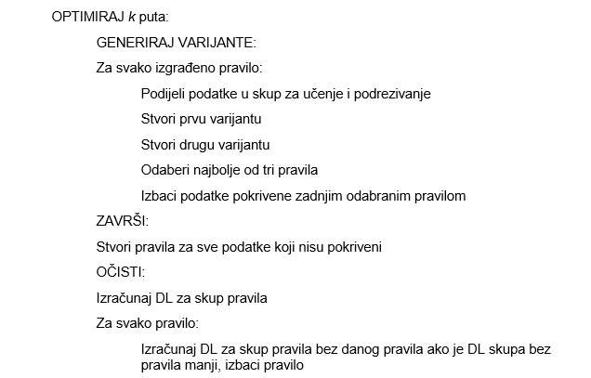

Slide 10
Implementacija
Diskretizacija numeričkih vrijednosti:
Sve numeričke vrijednosti
Podjela po razredima
Podjela po količini informacije
Način kodiranja/izračun opisne duljine skupova pravila

Slide 11
Vrednovanje
7 skupova podataka
Weka programski paket
RapidMiner programska platforma

Slide 12
Hvala na pažnji!

